Slide 1
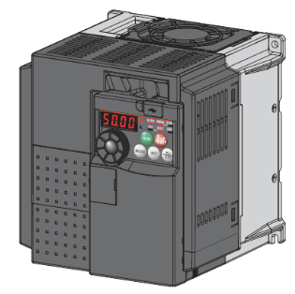
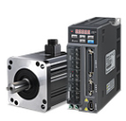
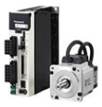
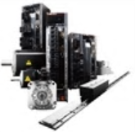
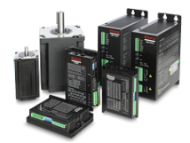
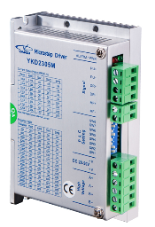
精品资源共享课程
变频、伺服、步进应用实践教程
运转指令方式

Slide 2
运转指令方式
变频器面板操作
运转指令概念
1
内容
2
运转指令方式

Slide 3
运转指令概念
变频器面板操作
变频器的运转指令方式是指通过指令控制变频器的基本运行功能，这些功能包括启动、停止、正转与反转、正向点动与反向点动、复位等。

Slide 4
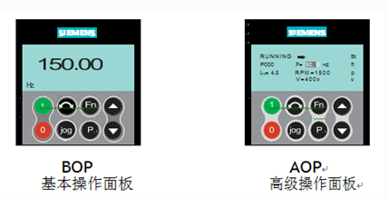
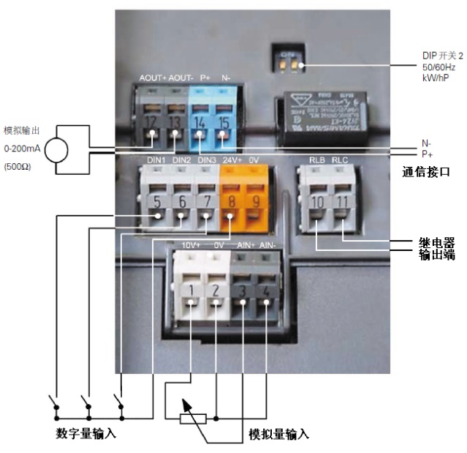
运转指令方式
变频器面板操作
面板控制
运转指令
方式
端子控制
通信控制

Slide 5
运转指令方式
变频器面板操作
面板控制
操作面板控制是变频器最简单的运转指令方式
运转指令
方式
端子控制
通信控制

Slide 6
运转指令方式
变频器面板操作
面板控制
1
专用端子
运转指令
方式
端子控制
多功能端子
2
例如：西门子 MM420 的 5、6、7
通信控制
3
专用端子+
多功能端子

Slide 7
运转指令方式
变频器面板操作
面板控制
运转指令
方式
端子控制
变频器 RS232 接口与
上位机 RS232 通信
1
通信控制
变频器 RS232 接调制解调器
与上位机通信
2
3
变频器 RS485 接口与
上位机 RS485 通信
例如：西门子 MM420变频器与S7-200PLC通过RS458串口通信

Slide 8
多选题
2分
1．变频器运转指令有（ ）种方式。
A
面板控制
B
端子控制
C
通信控制
D
无线控制
提交

Slide 9
谢谢大家！

